Slide 1
Разработка веб-приложения «Kanban-доска»
Каверина Мария БИВТ-24-3

Slide 2
MVP проекта
Что реализовано:
✅ Регистрация и аутентификация пользователей ✅ CRUD-операции (доски, колонки, карточки) ✅ Drag-and-drop перемещение карточек ✅ Система комментариев ✅ Разграничение прав доступа (3 роли) ✅ Журнал аудита всех изменений

Slide 3



Технологический стек
Backend:
Python
FastAPI
SQLAlchemy
Database:
PostgreSQL
JWT + bcrypt
Frontend:
HTML5 + JavaScript
Tailwind CSS
SortableJS

Slide 4
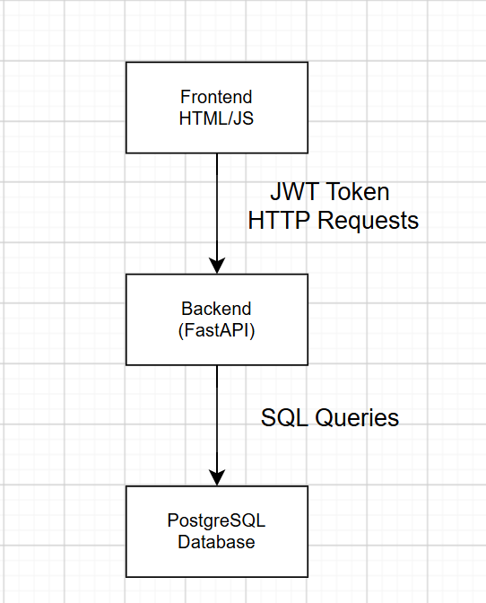
Архитектура проекта
✅ Трехуровневая архитектура (Client-Server)
✅ RESTful API с автоматической документацией (Swagger)
✅ JWT-аутентификация и ролевая модель (RBAC)
✅ Асинхронная обработка запросов (FastAPI)
✅ Транзакционность и целостность данных (PostgreSQL)

Slide 5
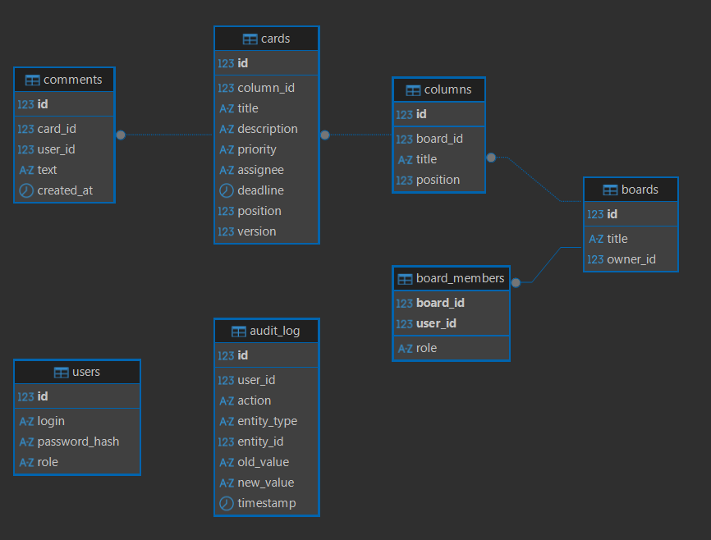
База данных
Основные сущности (1:N связи):
users → boards → columns → cards
cards → comments
users → audit_log

Slide 6
API Endpoints
REST API на FastAPI:
Автоматическая документация OpenAPI (Swagger)
Валидация данных через Pydantic схемы
Аутентификация через JWT токены
Разграничение доступа по ролям (Reader/Writer/Owner)
Основные группы endpoints:
🔐 Auth — /register, /login
👥 Users — /users, /users/{id}/role
📋 Boards — /boards, /boards/{id}
📌 Cards — /cards, /cards/{id}/move
💬 Comments — /cards/{id}/comments
📊 Audit — /audit-log, /stats

Slide 7
Безопасность и JWT
Аутентификация:
Пароли хэшируются bcrypt
JWT токен (60 минут)
Роли:
Роль | Чтение | Запись | Админ
Reader | ✅ | ❌ | ❌
Writer | ✅ | ✅ | ❌
Owner | ✅ | ✅ | ✅

Slide 8
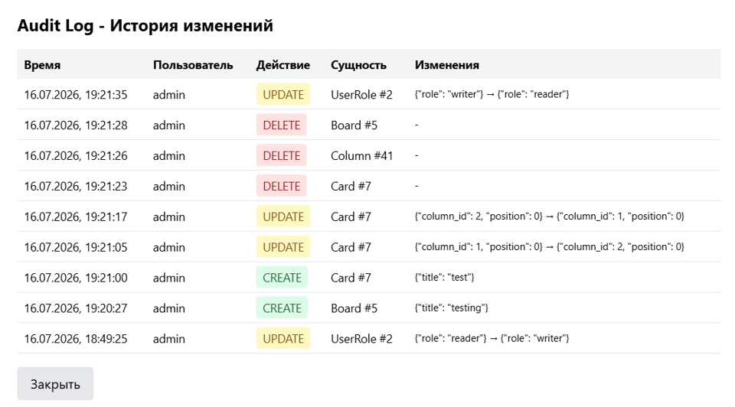
Журнал аудита действий
Что фиксируется:
Все CREATE, UPDATE, DELETE операции
Кто изменил (user_id)
Что изменил (entity_type + entity_id)
Старые и новые значения (JSON)

Slide 9
Демонстрация
Ссылка на видео: https://drive.google.com/file/d/1XdZYn6IcZLhiRYhHtnSdlZsLFPYiBRJj/view?usp=sharing

